Slide 1
Description :
Projet de fin de semestre :
Système de gestion d’hôtellerie
Notre projet est une application java Intégrant une base de données qui facilite le travail des réceptionnistes d’un hôtel en enregistrant les données personnels des clients et leurs réservations dans la base de données et en affichant les chambres réservés et celles vides . Cette application génère des factures et calcule les montant nécessaires a payer

Slide 2
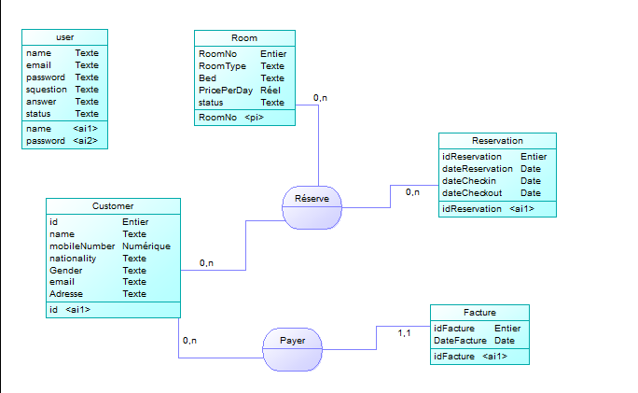
Schéma conceptuel :

Slide 3
Fonctionnalités de l’application et explication du schéma conceptuel
Notre projet comporte deux sous-systèmes :
Le premier est constitué d’une seule entité user contenant les données personnelles, les login et le mot de passe des réceptionnistes de l’hôtel qui ont l’accès a l’application
Un réceptionniste doit passer une demande de signup qui doit être acceptée par l’admin pour qu’il peut faire un login et utiliser l’application
Ce qui accorde plus de sécurité au système
Le deuxième sous système est constitué de 4 entités reliées par deux associations:
L’entité Customer contient les informations des clients qui ont passé une réservation dans l’hôtel
Un utilisateur peut ajouter , supprimer ainsi que chercher un client . Il peut aussi interroger la base de donnée pour savoir quelles sont les chambres les plus réservées

Slide 4
L’entité room contient l’ensemble des chambres de l’hôtel: l’utilisateur peut chercher , modifier et ajouter une chambre
Il peut aussi interroger la base de donnée pour savoir quelles sont les chambres les plus réservées
L’entité réservation contient les détails des réservations effectuées
Un utilisateur peut ajouter et voir les détails des réservations
l’entité facture contient les factures déjà payées
les associations payer et reserver permettent de changer l’état des chambres de réservé a non réservés et d’afficher les détails des factures ainsi que le calcul des montant a payer

Slide 5
Veuillez suivre l’exécution de l’application
Merci pour votre attention

